Slide 1
Методы формирования
элементарных
математических представлений в ходе НОД
Подготовила
Коковина Антонина Денисовна, воспитатель
МДБОУ №9 «Елочка»

Slide 2
наглядные
практические
Методы формирования
элементарных математических
представлений
словесные
игровые

Slide 3


выполнение разнообразных
практических действий,
широкое использование
дидактического материала
Практический
возникновение представлений
выработка элементарных
навыков счета,
измерение и вычисления
использование
сформированных представлений
и освоенных действий в
разнообразных видах деятельности

Slide 4
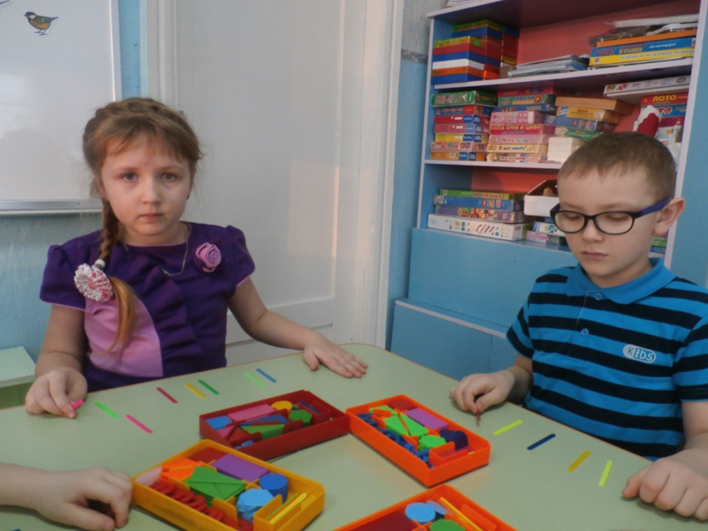
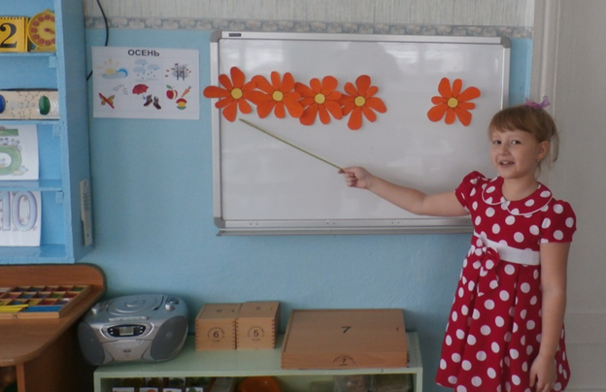

Slide 5
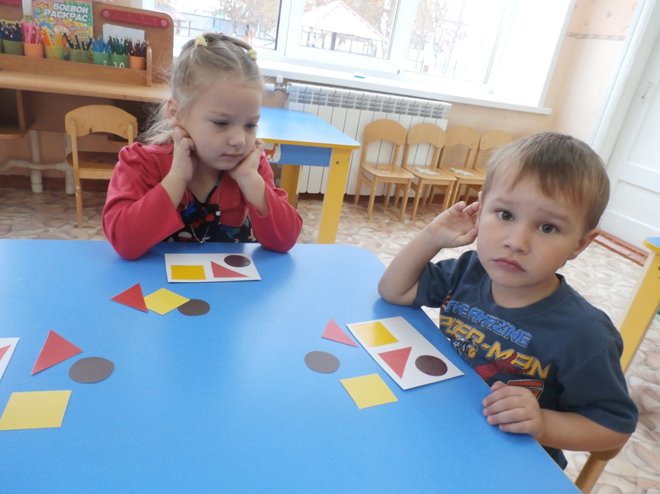
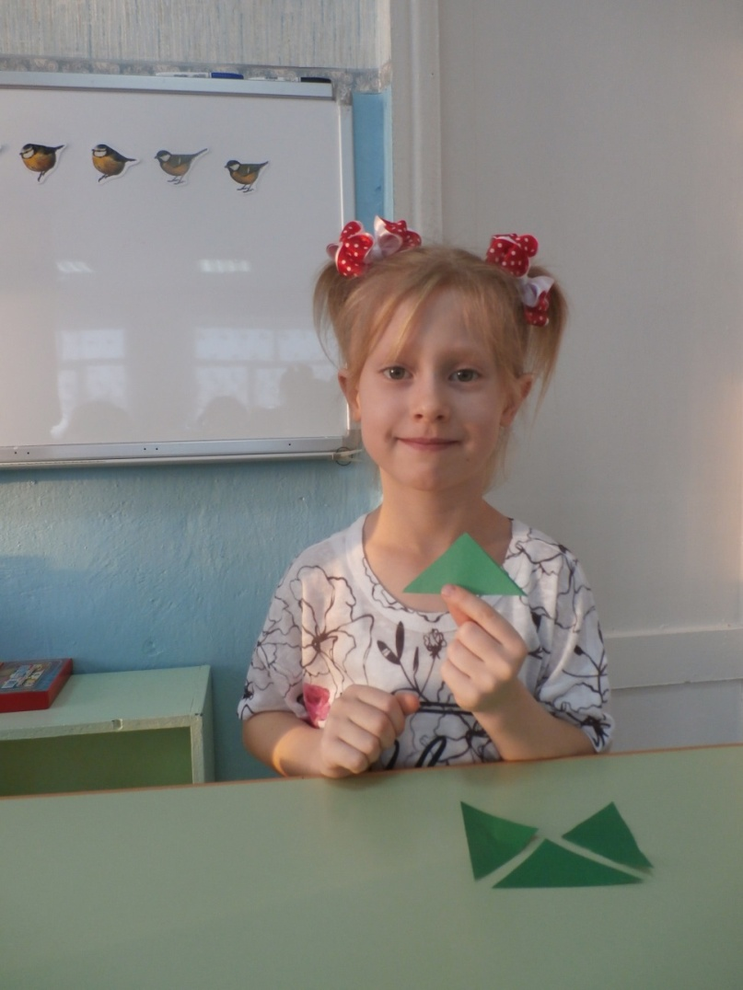

Slide 6
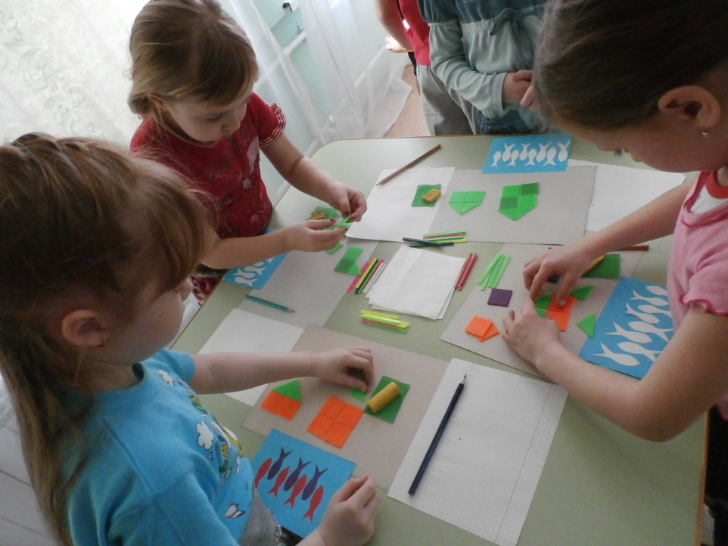
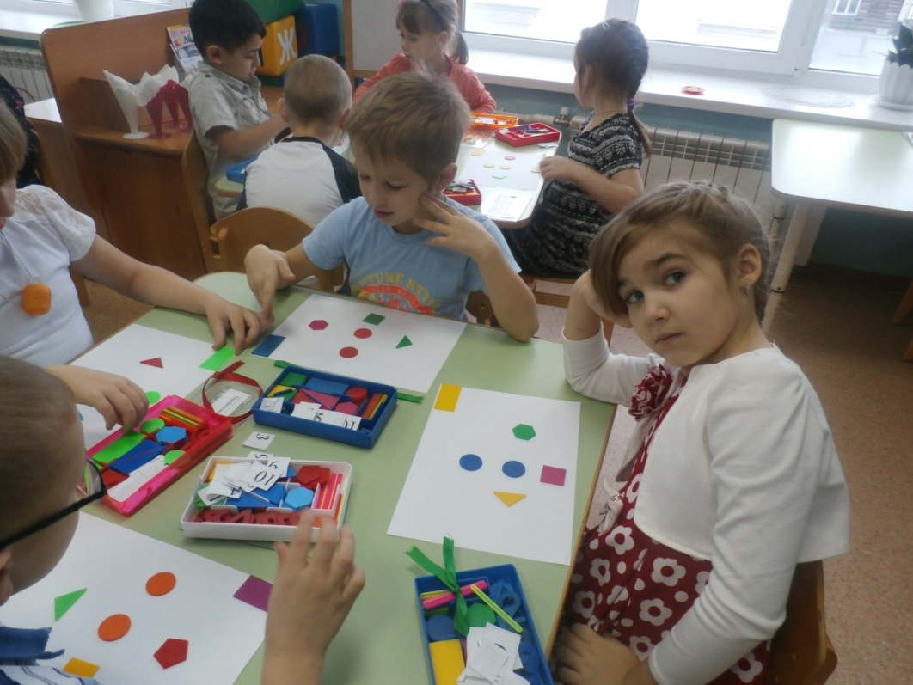

Slide 7
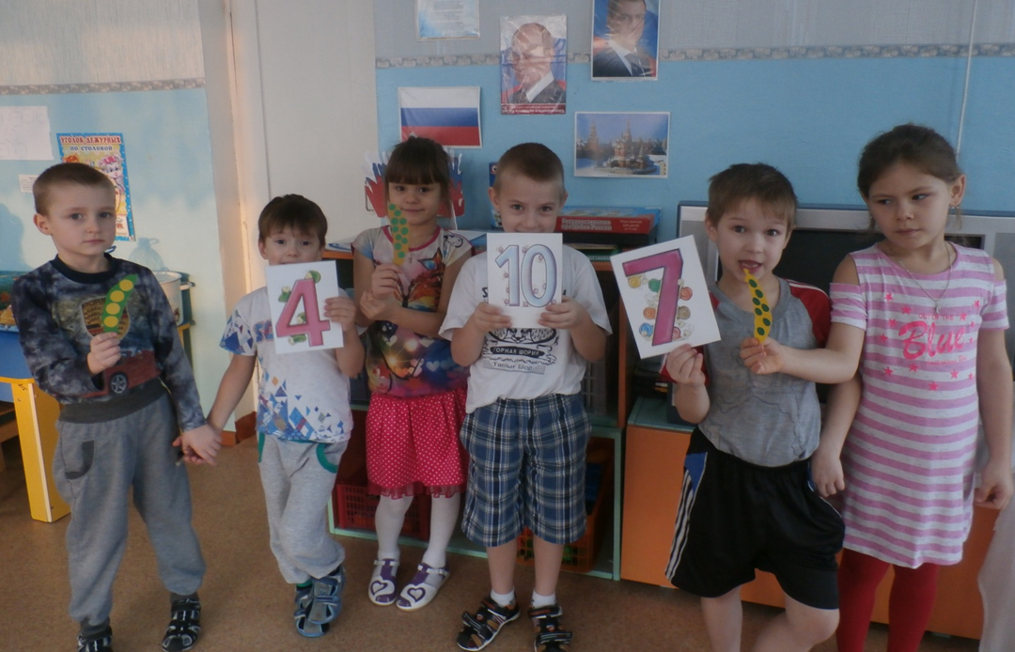
Игровой
При формировании элементарных математических
представлений игра выступает
как самостоятельный метод обучения.
Игровые элементы включаются в упражнения во всех возрастных группах.

Slide 8
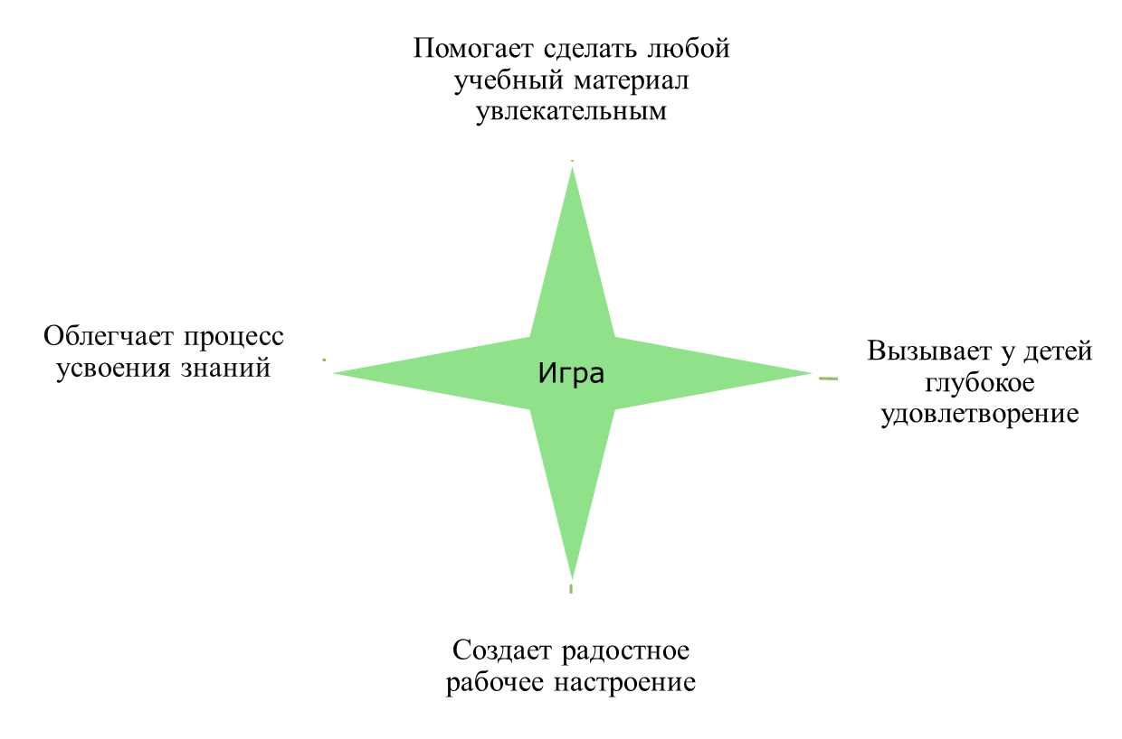
Значение игр в математическом развитии детей

Slide 9
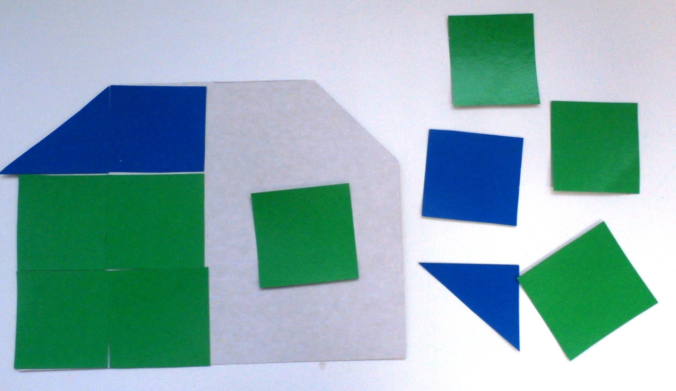
«Дострой домик»

Slide 10
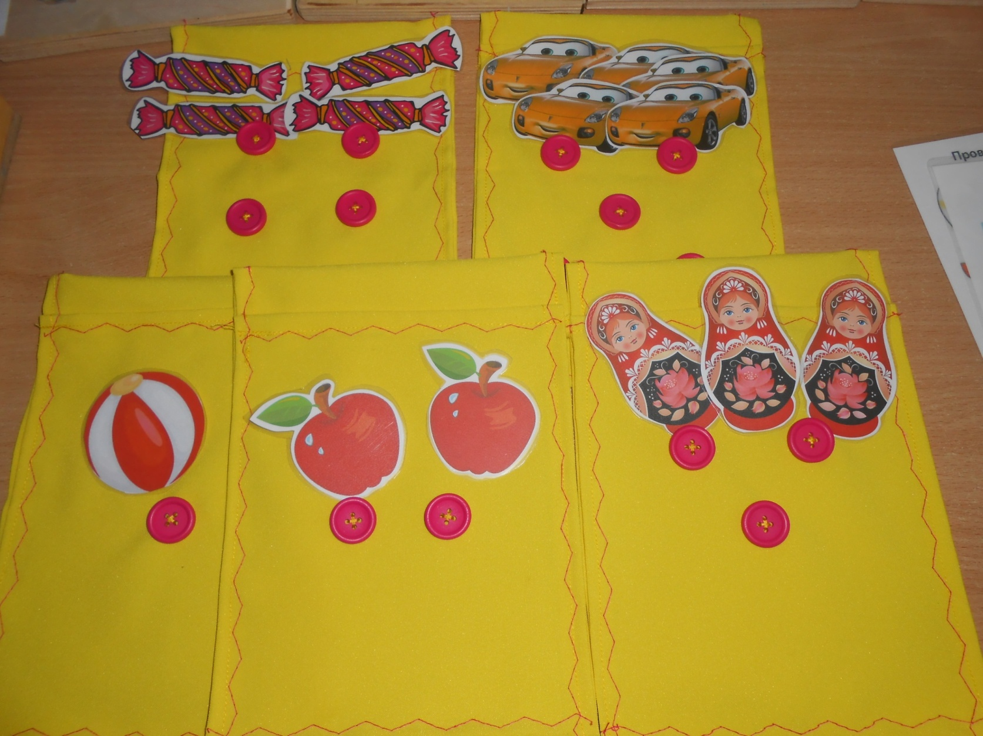
«Математические мешочки»

Slide 11
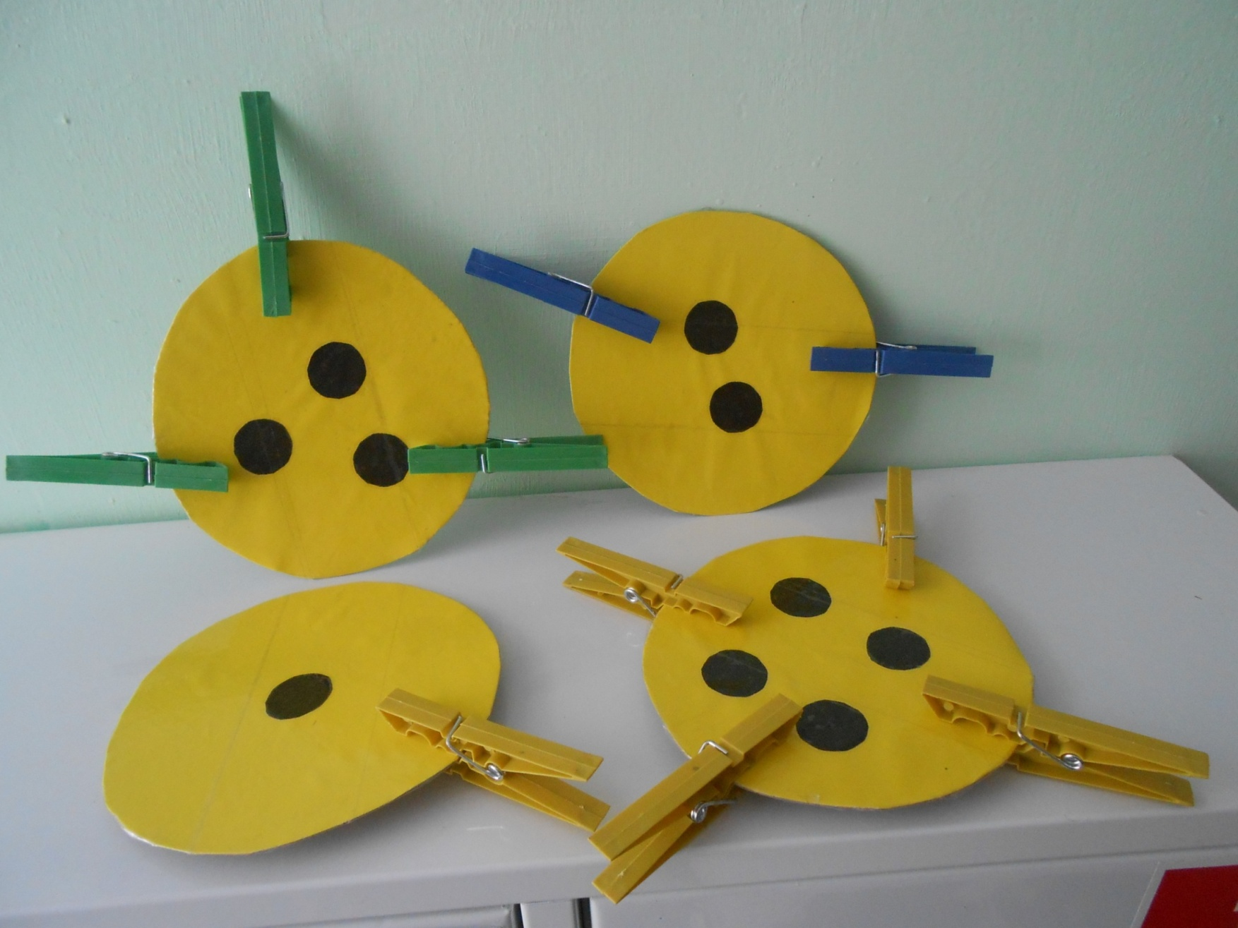
«Считаем с прищепками»

Slide 12
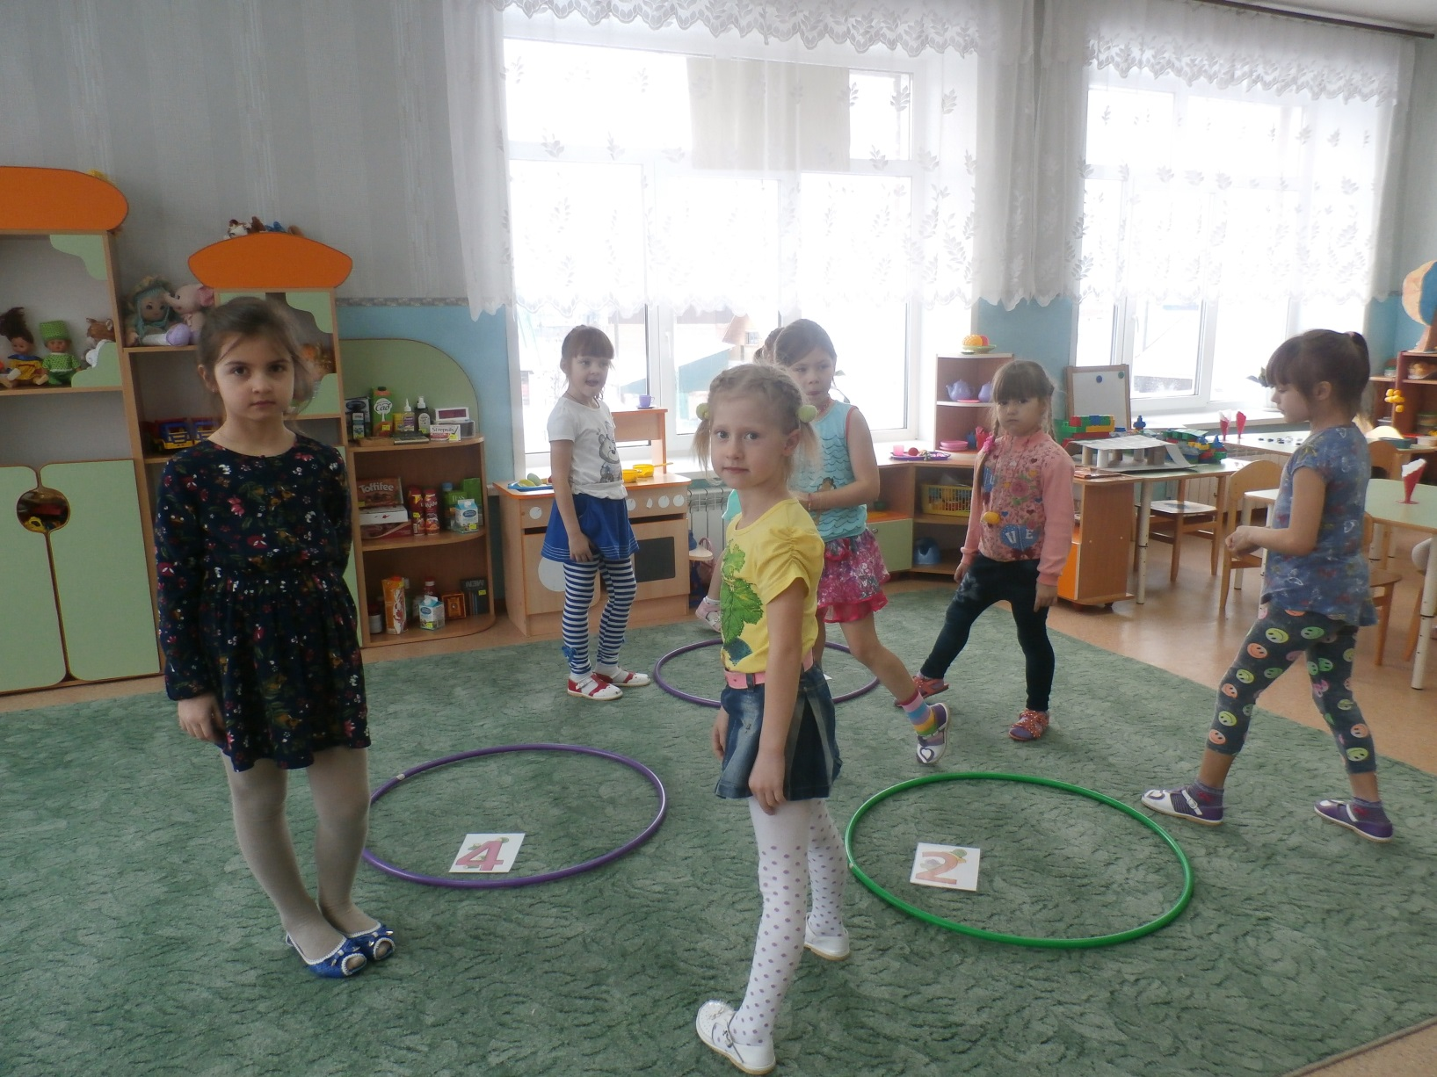
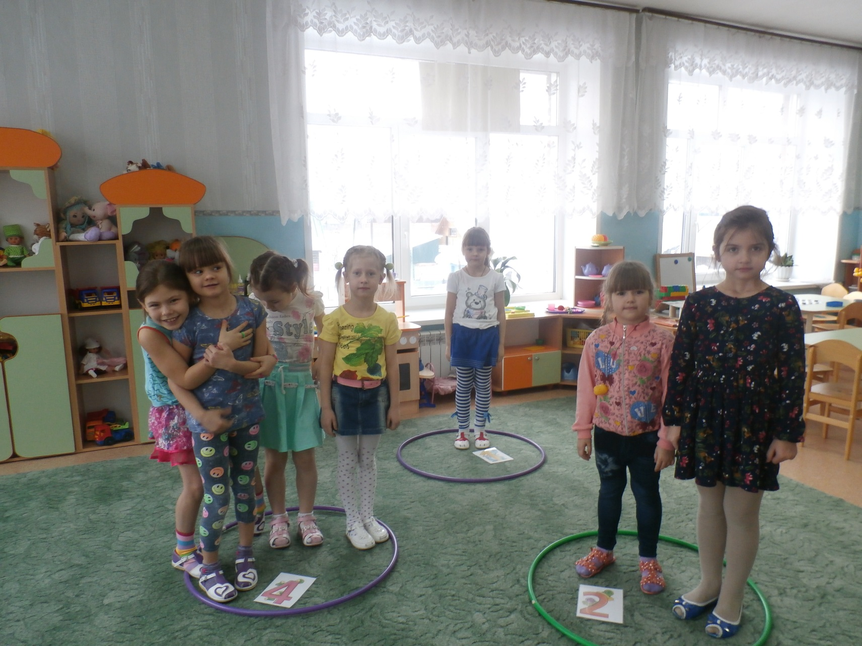

Slide 13
Игры на количество и счет
Игры на величину
Игры по формированию элементарных математических представлений
Игры на ориентировку в пространстве
Игры с геометрическими фигурами

Slide 14
Наглядные и словесные методы
Показ
Моделирование
Инструкция
Пояснения, разъяснения, указания.
Вопросы к детям
Контроль и оценка

Slide 15

ВОПРОСЫ
КАКИЕ?
Репродуктивно -познавательные
(Сколько будет на полке кубиков,
если я поставлю еще один?
Какое число больше (меньше):
девять или семь?)
Репродуктивно-мнемонические
(Сколько? Что это такое? Как называется эта фигура? Чем отличается квадрат от треугольника?)
.
Продуктивно
познавательные
(Что надо сделать,
чтобы кружков стало по 9?
Как разделить полоску на равные части?
Как можно определить,
который флажок в ряду красный?).

Slide 16
ВОПРОСЫ
КАК ЗАДАВАТЬ?
Точно, конкретно, лаконично.
Соотношение
репродуктивных и
продуктивных вопросов
Логически последовательно.
Необходимо и достаточно
Разнообразие формулировок
Избегайте
подсказывающих
и альтернативных вопросов
Старших дошкольников учат формулировать вопросы самостоятельно.

Slide 17
ответы
краткими или полными,
в зависимости от
характера вопроса
грамматически
правильными
(соблюдение порядка слов,
правил их согласования,
использование
специальной
терминологии).
самостоятельным,
осознанными
точными, ясными,
достаточно громкими

Slide 18
Контроль, оценка.
Зная типичные ошибки,
которые допускают дети, педагог проводит
профилактическую работу
Обобщение делается в конце каждой части
и всего занятия.
Сочетать контроль с само
и взаимоконтролем.
Оценка взрослого, приучающего ориентироваться на образец, начинает сочетаться с оценкой товарищей и самооценкой.

Slide 19
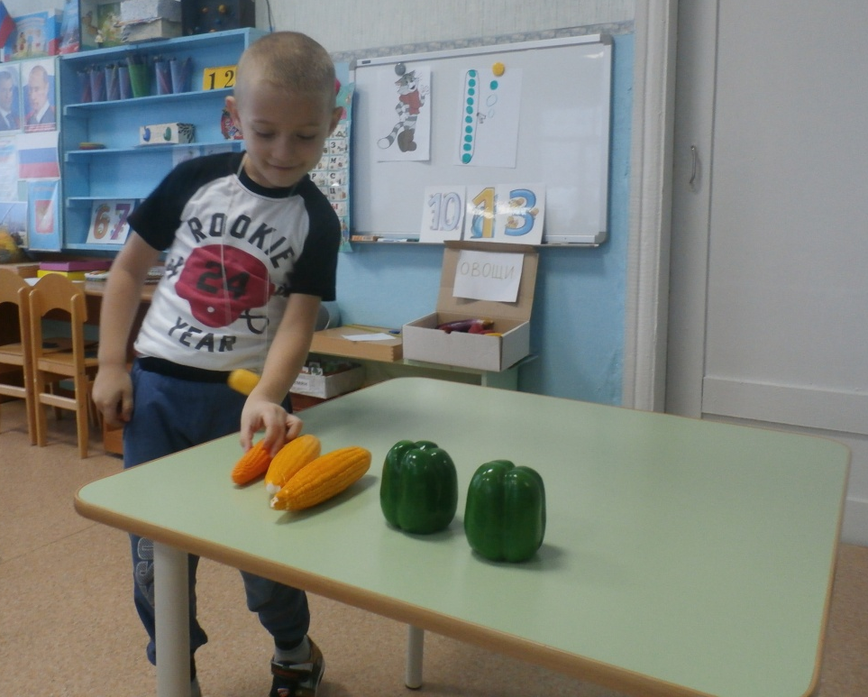

Slide 20
«Я слышу — я забываю,
я вижу — я запоминаю,
я делаю — я понимаю».
Спасибо
за внимание!

